Slide 1

Long survival and isoperimetric constant
(parametrized) graph isoperimetric constant:
η_{n/2} : previously introduced isoperimetric constant related to conductance for d-regular graphs through $\left(G\right)=d φ\left(G\right)$
“perimeter”
“area”
Notes:
Aka graph conductance; converse inequality: Cheeger inequality: \eta\le \sqrt{2(Delta -\lambda)\lambda)}…

Slide 2
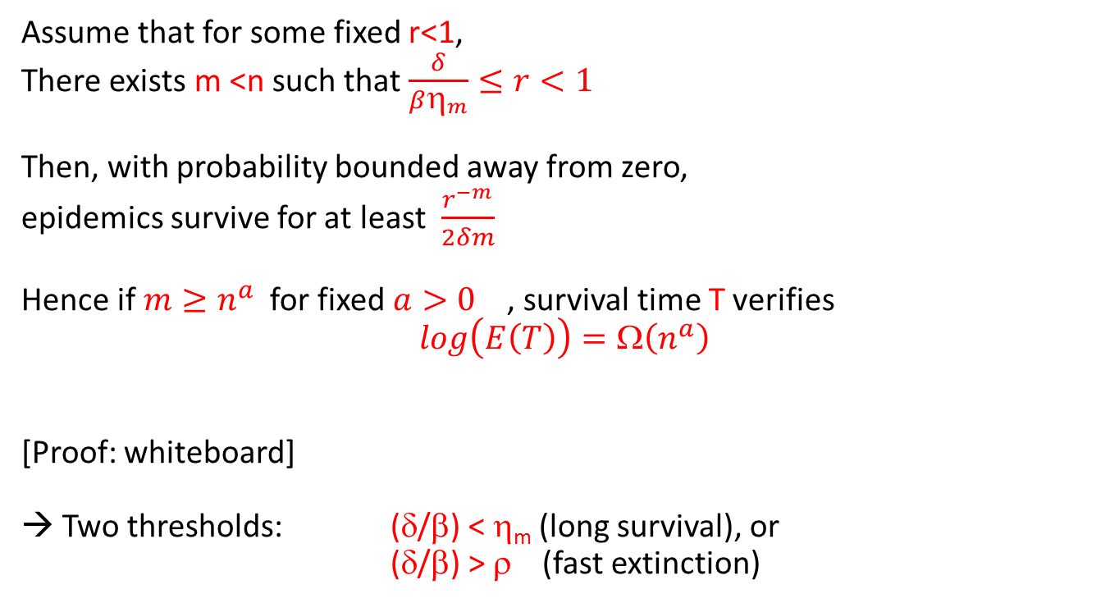
Long survival and isoperimetric constant
Assume that for some fixed r<1,
There exists m <n such that $\frac{δ}{βη_{m}}≤r<1$
Then, with probability bounded away from zero,
epidemics survive for at least $\frac{r^{−m}}{2δm}$
Hence if$m≥n^{a}$ for fixed${ a>0}^{}$ , survival time T verifies
$$log\left(E\left(T\right)\right)=Ω\left(n^{a}\right)$$
[Proof: whiteboard]
→ Two thresholds: (δ/β) < η_{m} (long survival), or
(δ/β) > ρ (fast extinction)

Slide 3
Complete graph
Here, ρ=n-1, η_{m}=n-m.
By picking m=nª, a<1,
Thresholds:
exponential survival time if β/δ > 1/(n-m) ,
fast extinction if β/δ < 1/(n-1) .

Slide 4
Hypercube {0,1}^{d}
Here, ρ=d=log₂(n).
For m=2^{k}, k < d, then η_{m} <= d-k.
(based on [Harper, 64])
Hence, for k = ε d,
Thresholds:
exponential survival time if β/δ > 1/[d(1-ε)] ,
fast extinction if β/δ < 1/d .

Slide 5
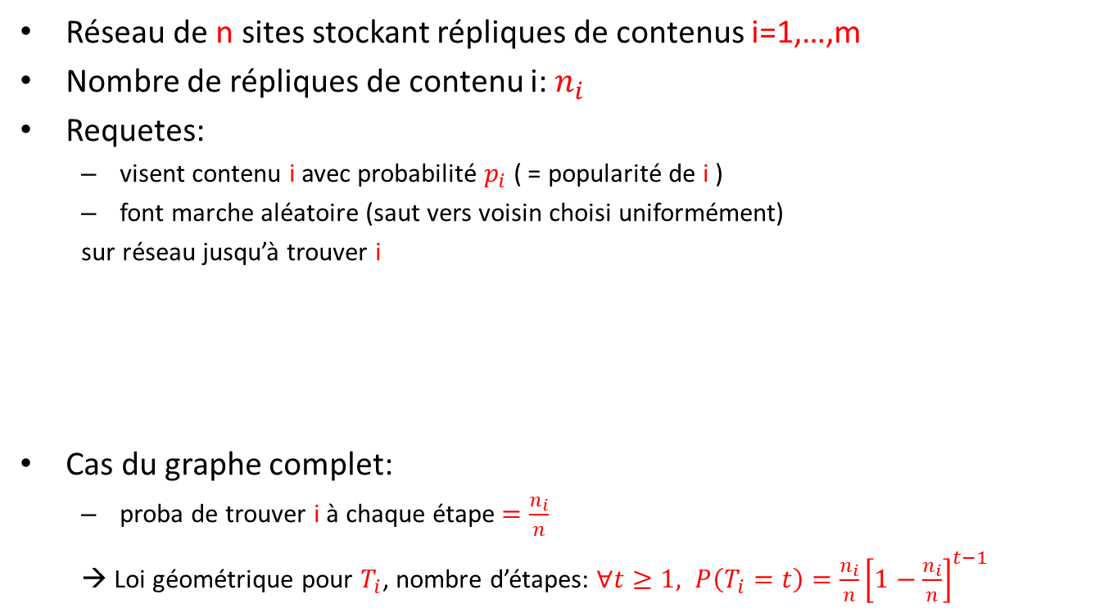
Recherche au hasard de contenus répliqués: loi sqrt et réplication adaptative
Réseau de n sites stockant répliques de contenus i=1,…,m
Nombre de répliques de contenu i: $n_{i}$
Requetes:
visent contenu i avec probabilité $p_{i}$ ( = popularité de i )
font marche aléatoire (saut vers voisin choisi uniformément)
sur réseau jusqu’à trouver i
Cas du graphe complet:
proba de trouver i à chaque étape$=\frac{n_{i}}{n}$
→ Loi géométrique pour $T_{i}$, nombre d’étapes: $∀t≥1, P\left(T_{i}=t\right)=\frac{n_{i}}{n}{\left[1−\frac{n_{i}}{n}\right]}^{t−1}$

Slide 6
Loi sqrt
Hypothèse: budget global de stockage fixe,
→En relaxant contrainte en
Réplication minimisant temps moyen de recherche
[Preuve: tableau]

Slide 7
Réplication adaptative
A chaque recherche de contenu i, créer autant de nouvelles répliques de i que nombre d’étapes
Suppression de chaque réplique à taux fixe
Modèle de « champ moyen » pour évolution des
Dynamique induit donc réplication optimale, sans passer par estimation des
[Preuve: tableau]

Slide 8
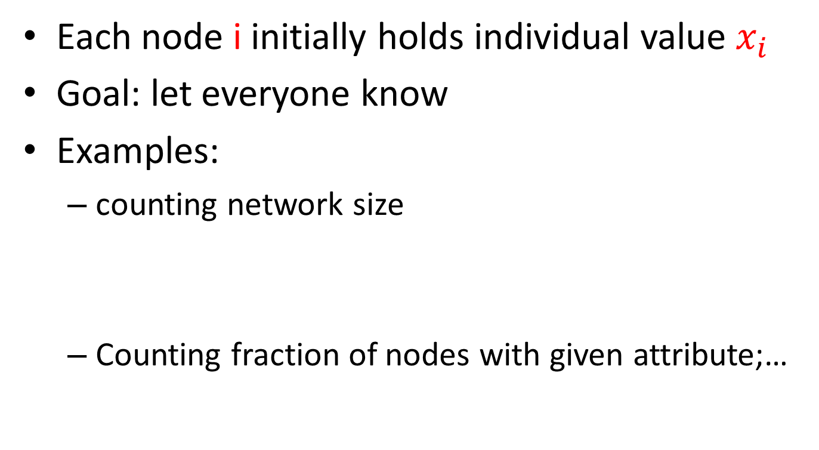
Distributed computation of aggregates: averaging
Each node i initially holds individual value $x_{i}$
Goal: let everyone know
Examples:
counting network size
Counting fraction of nodes with given attribute;…

Slide 9
Local averaging procedure
Each node i contacts node j at rate where
e.g. if nodes i, j are neighbors and otherwise
Upon contact, update of local estimates:
Denote by L the Laplacian matrix:

Slide 10
Local averaging procedure (continued)
Facts: Laplacian is non-negative definite and such that
Let denote second smallest eigenvalue of ; then for all
Hence for all
[Proof: whiteboard]

